Slide 1
Cancer i graviditet (CIP)
Opdatering
National RedCap database
Håndtering af den gravide
National rådgivning center

Slide 2
Hvilke data indsamles?
Behandling, i hvilken GA
Obstetrisk udfald, komplikation,
forløsnings tidspunkt og måde
Neonatal outcome
Mental helbred
Udredning, diagnostisk delay?
Follow up børn

Slide 3
CIP databasen
Data sendes til Internationale Nationale Network on Cancer infertility and Pregnancy (INCIP)
Follow up af børnene
Mentale helbred

Slide 4
Anbefaling til håndtering
SST: gravide med cancer følges på AUH, OUH, RH
Dansk selskab for klinisk onkologi (DSKO): I process
MDT: obstetriker er med.
Fleste former for kemoterapi tåles efter 1. trimester
Samarbejde med onkolog
Tilvækst skanning hver 2-3. uge
Stile mod maturt barn
Forløsningstidspunkt aftale i samarbejde med onkolog
Placenta sendes

Slide 5
Anbefalinger til håndtering: MDT
Patolog
Gyn onko
Kirurg
Onkolog
Pædiater
Obstetriker
Genetiker
Partner
Gravide
patient
Barsels
personale
Jordemor
Socialrådgiver
Foster
Plastik
Kirurg
Psykolog
Stråle terapi
Billed
diagnostik
Egen læge

Slide 6
Etablering af dansk advisory board
Efter Hollandsk model og International model
Årsag:
CIP er sjældent ca 60 årlig i DK
30-40 årlig behov for kemoterapi under graviditet.
Formål:
Rådgivning fra eksperter
Team diskussioner
Forskning
Udarbejdelse af retningslinjer
Opnåelse af erfaring
WEB baseret: svar indenfor 1 uge
ABCIP

Slide 7
Flowchart
Gravid med
ny diagnosticeret cancer
MDT
henvisende sygehus
Rådgivning og registrering
i CIP databasen
Nationale CIP
Advisory Board
Rådgivning ved sjældne
eller komplekse tilstande
Internationale
CIP advisory board

Slide 8
Erfaring fra Hollandsk ABCIP: Høj klinisk impact
Bedre viden, samt øget opmærksomhed fører til bedre patient behandling
Øger registrering af cases og dermed korrekt estimering af incidens og prognose
Den behandlende læge får bedre information af det multidisciplinære team til at informerer og behandle den gravide patient
Den gravide patient bliver korrekt informeret om behandlingsmuligheder og derfor mulighed for at tag en vel-informeret beslutning om at fortsætte graviditeten og de behandlingsmuligheder der foreligger
Færre anbefaler afbrydelse af graviditeten, delay af behandling og præterm forløsning samt flere starter behandling under graviditet.

Slide 9
DACIP: Danish Advisory Board on Cancer in Pregnancy
Speciale | Navn | Sygehus
Gynækologisk onkologi | Berit Moesgaard | Rigshospitalet
Gynækologisk onkologi | Mikkel Rosendahl | Rigshospitalet
Mamma Kirurgi | Charlotte Lang | Rigshospitalet
Mamma kirurgi | Niels Kroman | Rigshospitalet
Mamma onkologi | Ulla Brix-Tange | Rigshospitalet
Mamma onkologi | Bent Ejlertsen | Rishospitalet
Mamma onkologi | Eva Maria Soelberg | Rigshospitalet
Malignt melanom | Inge Marie Svane | Herlev, national center for Cancer Immunterapi
Farmaceut | Dinne Leth-Miller | Hæmatologisk afd, Rigshospitalet
Hæmatologi | Jette Sønderskov Gørlev | Hæmatologisk afd, Rigshospitalet
Stråle terapi | Kenneth Jensen | Århus Universitetshospital
Sarcom | Zohreh Ketabi | Gynækologisk afd, Rigshospitalet
Børnelæge | Heidi Smedegaard | Neonatologisk afd, Rigshospitalet
Børnelæge | Cristel Hjortshøj | Rigshospitalet
Børnelæge |  | Børne onkolog, Rigshospitalet
Fertilitet | Lotte Berdiin Colmorn | Feritilitetsklinikken, Rigshospitalet
Fertilitet | Kirsten Tryde Macklon | Feritilitetsklinikken, Rigshospitalet
Obstetrik | Lone Storgaard | Obstetrisk klinik, Rigshospitalet
Obstetrik | Birgitte Brun Nielsen | Obstetrisk klinik, Rigshospitalet
Obstetrik | Berit Woetman Pedersen | Obstetrisk klinik, Rigshospitalet
Sekretær | Mona Aarenstrup Karlsen Iben K. Greiber | Obstetrisk klinik, Rigshospitalet

Slide 10
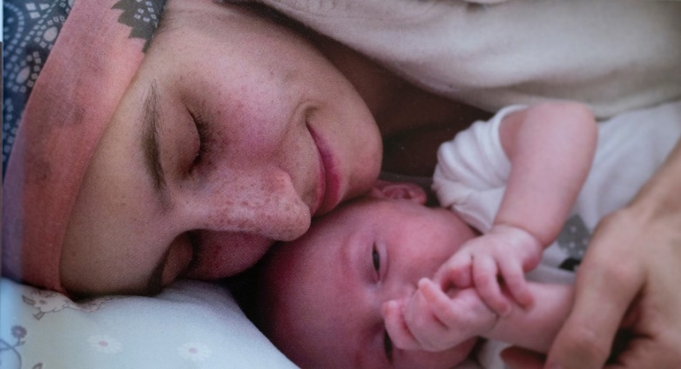
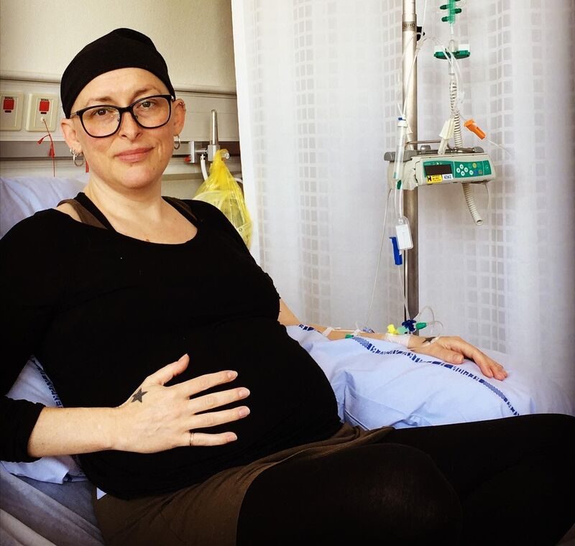
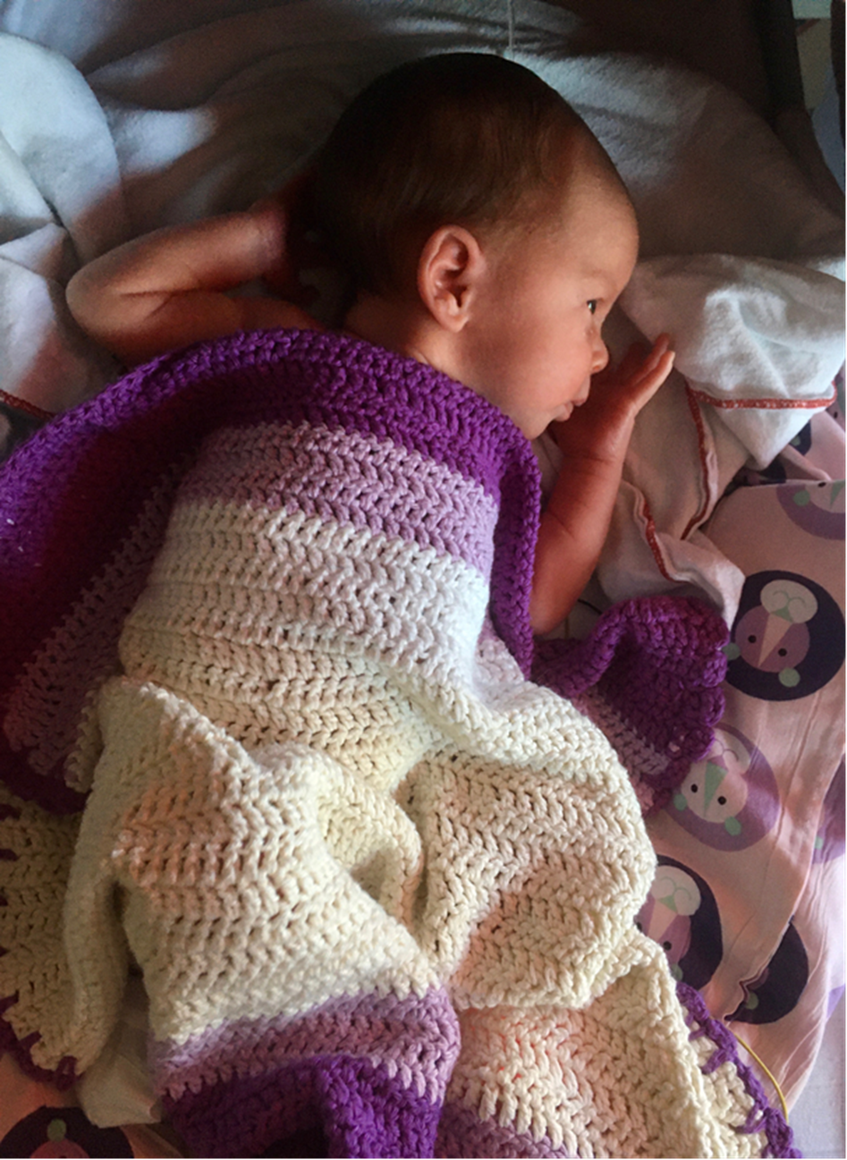
Håndtering af den krise ramte familie
Dedikeret jordemor
Social rådgiver, psykolog, præst
Udarbejdelse af pjecer

Slide 11
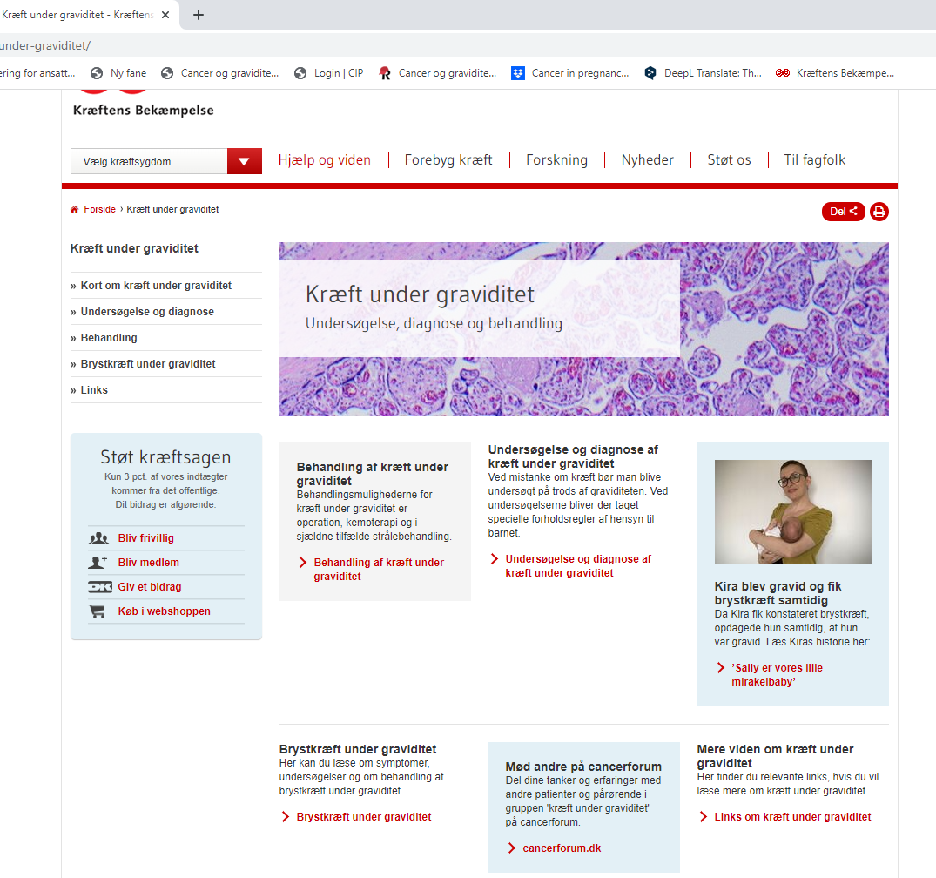
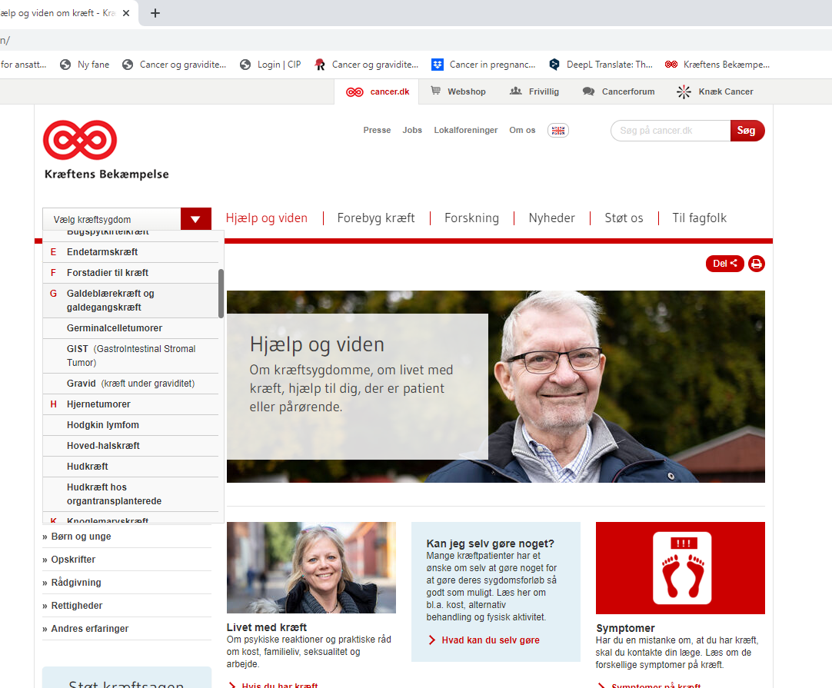
Samarbejde med Kræftens Bekæmpelse
Cancer forum
Maria Lawæts: Familierådgiver
Kontakt tlf: 3038 2327
Hverdage kl 9-16

